Slide 1
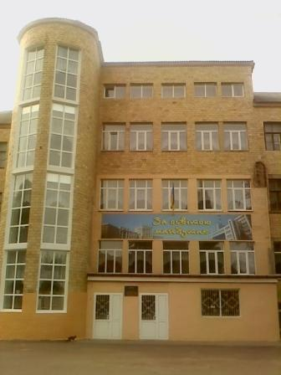
ХАРКІВСЬКА ГІМНАЗІЯ № 34

Slide 2
ЗВІТ – ПРЕЗЕНТАЦІЯ
ПОЧАТКОВОЇ ШКОЛИ за І семестр 2012-2013 навчального року

Slide 3
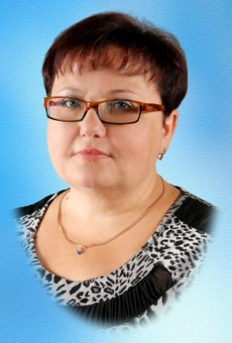
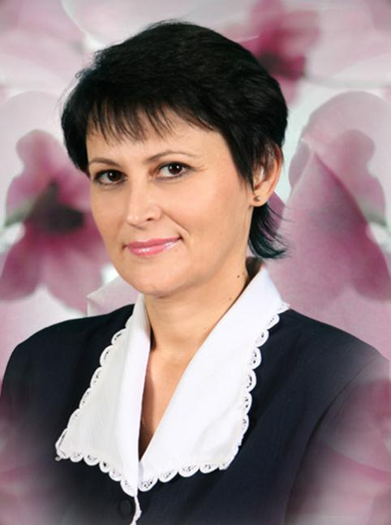
Директор гімназії
Несвітайло Світлана Іванівна
Заступник директора
Сисоєва Маргарита Олександрівна

Slide 4

Склад методичного
об’єднання вчителів
початкової школи

Slide 5
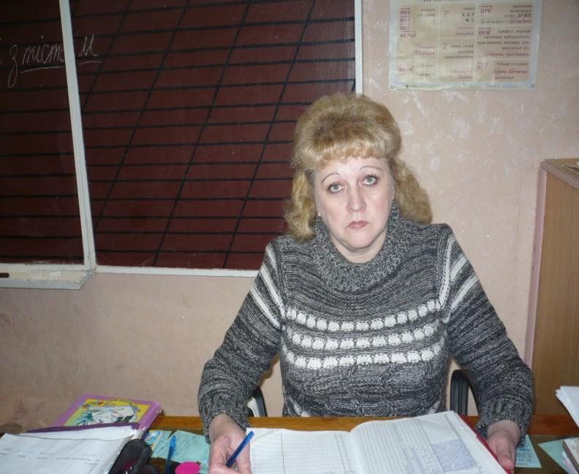
Фурс Ганна Олександрівна
Керівник шкільного методичного об’єднання вчителів початкової школи
Педстаж –31 рік
Кредо: “ Навчання дитини повинно бути наповнене повагою до особистості кожного учня”
Ш. О. Амонашвілі

Slide 6
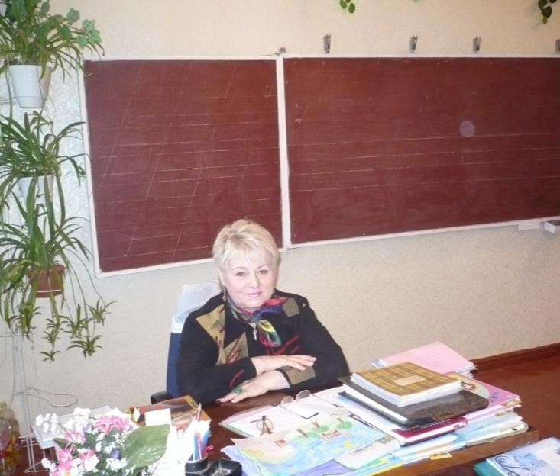
Охріменко
Ніна Олексіївна
Старший вчитель
Педстаж – 41 рік
Кредо: “У дитини можна виховати ті якості, які має вихователь. Характер формується характером, а особистість – особистістю.”
К. Д. Ушинський

Slide 7
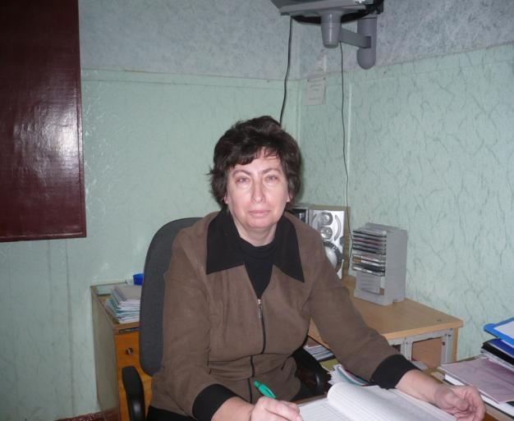
Тимченко Олена Вікторівна
Керівник районного методичного об`єднання
Старший учитель
Педстаж –34 роки
Кредо: “Дитинство – найважливіший період людського життя. Це не підготовка до майбутнього життя, а справжнє, яскраве, самобутнє, неповторне життя.”
В. О. Сухомлинський

Slide 8
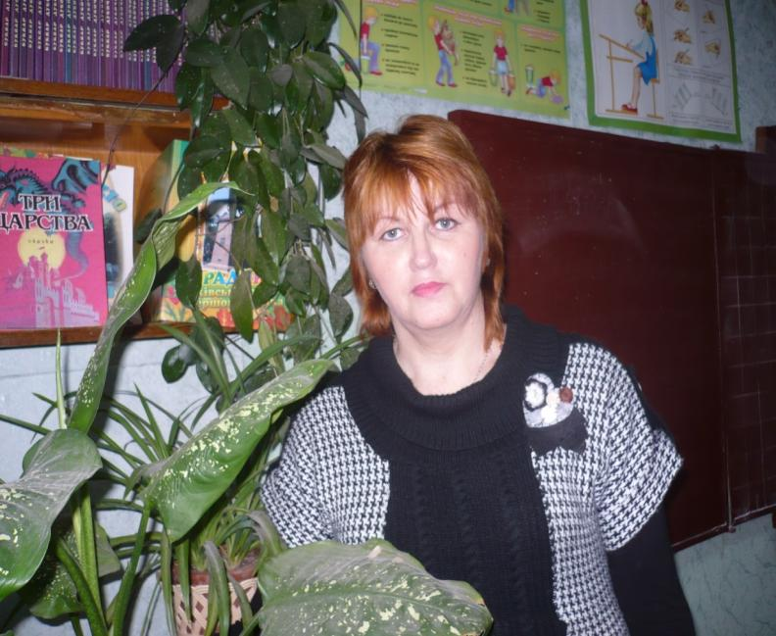
Булигіна
Олена Дмитрівна
Керівник районного методичного об`єднання
Педстаж –33 роки
Кредо: “ Учитель, який не затискує, а визволяє, не пригнічує, а підносить, не диктує, а вчить, не вимагає, а запитує, переживає разом з дитиною багато натхненних хвилин.”
Януш Корчак

Slide 9
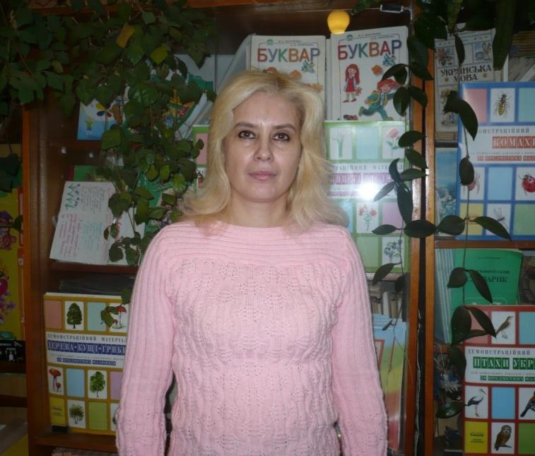
Стребкова
Лариса Леонідівна
Старший вчитель
Педстаж –29 років
Кредо: “Потрібно бачити себе в дітях, жити життям дітей, бути гуманним педагогом, щоб допомогти їм стати дорослими.”
Ш. О. Амонашвілі

Slide 10
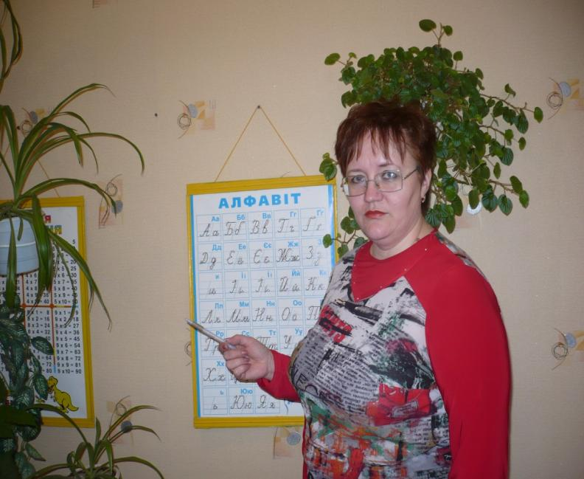
Костюк Тетяна Богданівна
Педстаж –27 років
Кредо:
“ У вихованні найголовніше – не зашкодити.”
В. О. Сухомлинський

Slide 11
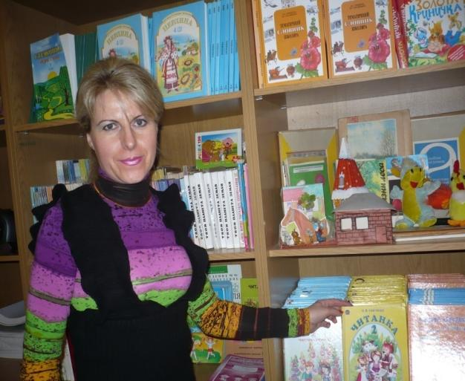
Сухенко Тетяна Павлівна
Педстаж –23 роки
Кредо: “ Далеко не кожний учень стане ученим, письменником, але майстром у своїй справі повинен стати кожний…”
В. О. Сухомлинський

Slide 12
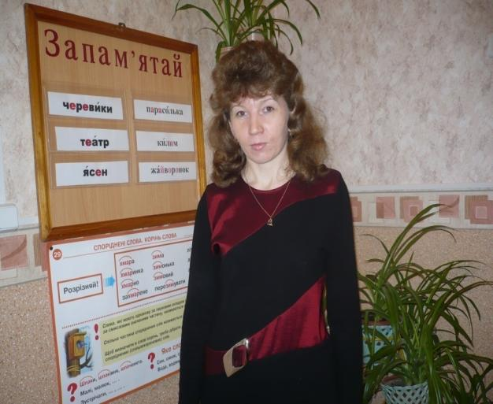
Лапіна Ганна Олександрівна
Педстаж –21 рік
Кредо: “Треба бути обережним у вчинках, але нестримним у мріях.”
Януш Корчак

Slide 13
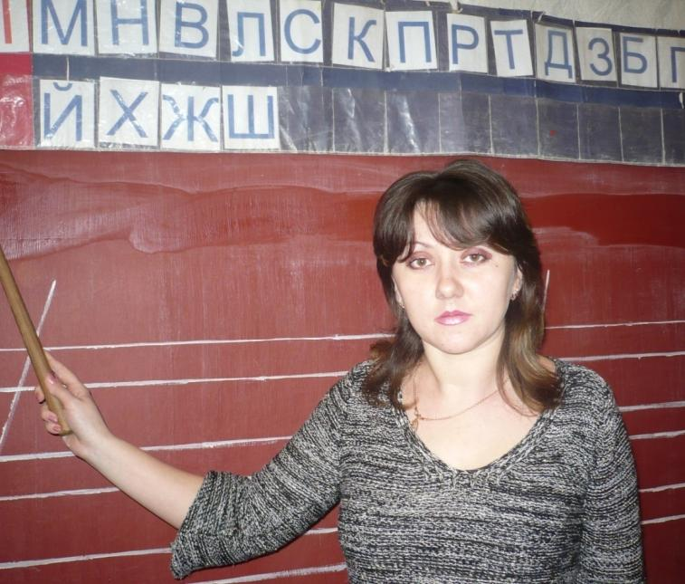
Митрофанова
Наталія
Володимирівна
Педстаж –9 років
Кредо: “ У школі дитина не тільки вчиться. В школі вона живе.”
В. О. Сухомлинський

Slide 14
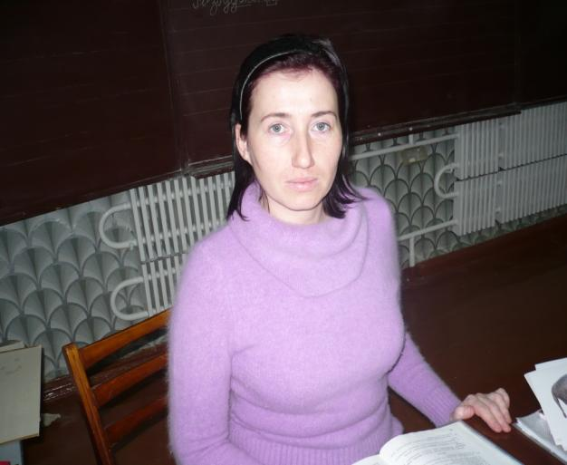
Сурмач Наталія Михайлівна
Педстаж –8 років
Кредо: “ Не умовних звуків тільки вчиться дитина, вивчаючи рідну мову, а п`є духовне життя й силу рідного слова.”
Костянтин Ушинський

Slide 15
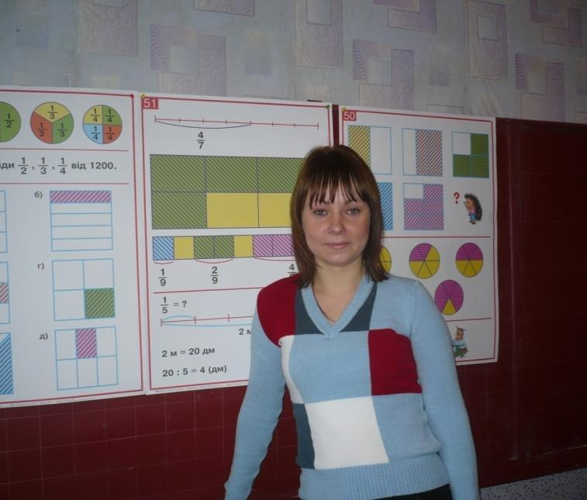
Бризгалова
Любов
Олександрівна
Педстаж –8 років
Кредо: “Навчаючи – вчимося.”
Педагогічна мудрість

Slide 16
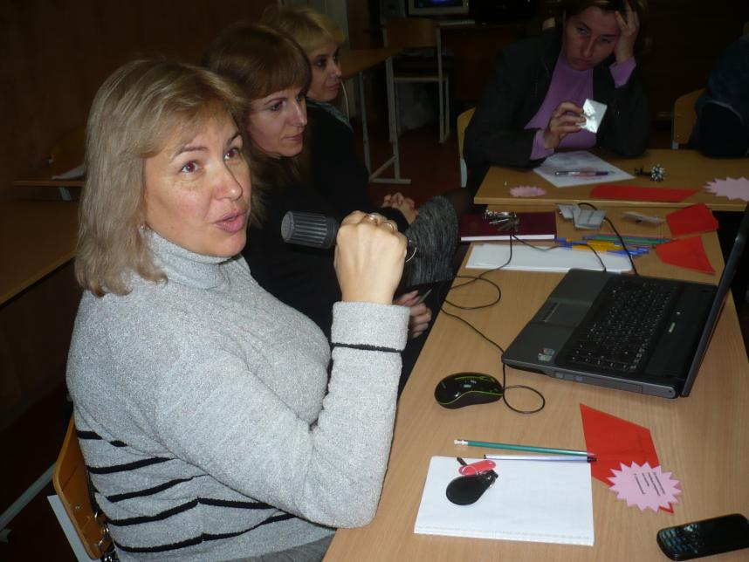
Поліщук Тетяна Володимирівна
Педстаж – 21 рік
Кредо:
Педагогічна ідея – це повітря, в якому розправляє крила педагогічна творчість. В. Сухомлинський

Slide 17
З 1 вересня 2012 року впроваджуємо новий Державний стандарт початкової загальної освіти, затверджений постановою Кабінету Міністрів України від 20.04.2011 № 462

Slide 18
Наказ МОНМСУ від 07.02.2012 №118
Про надання грифа
навчальній літературі
(визначено перелік підручників для учнів 1-4 класів ЗНЗ, яким надано гриф рекомендовано Міністерством)

Slide 19
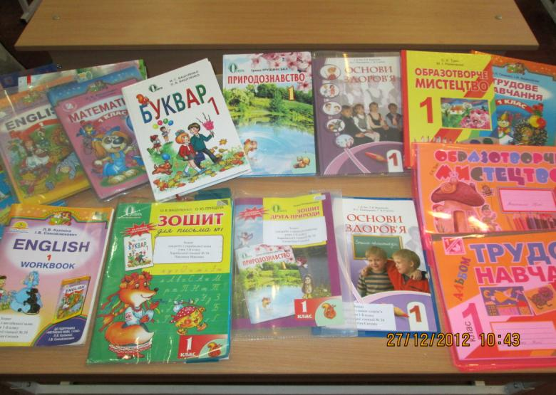
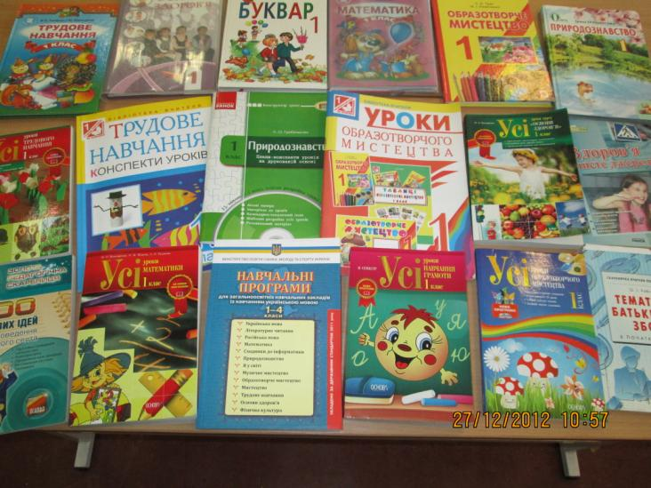

Slide 20
Для учнів 1 класів особлива увага приділяється:
організації гарячого харчування;
облаштуванню кімнат для відпочинку (сну);
облаштуванню ігрових куточків у класах;
обладнанню відокремлених туалетів;
збереженню та зміцненню фізичного здоров’я учнів;
створенню сприятливих умов для безболісної адаптації дітей до систематичного навчання.

Slide 21
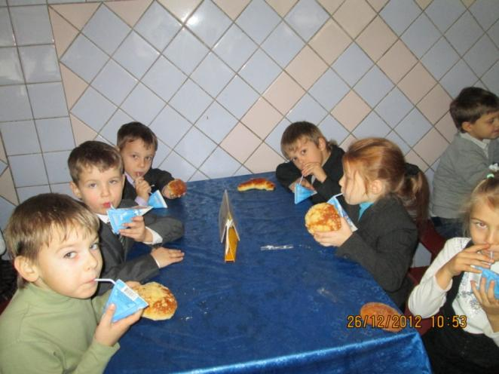
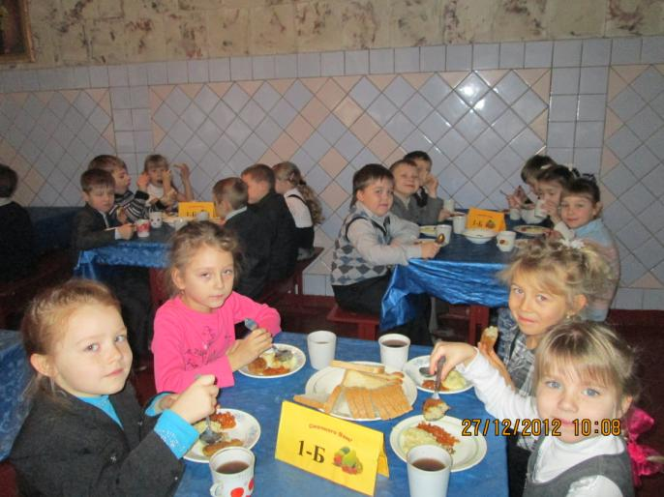
Організація гарячого харчування

Slide 22
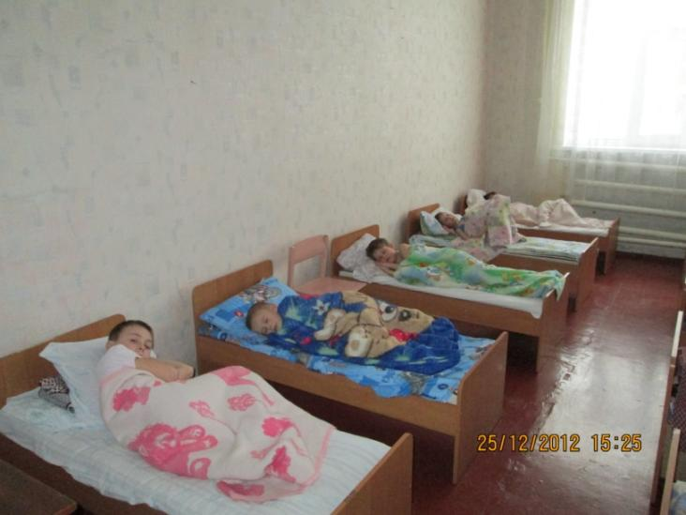
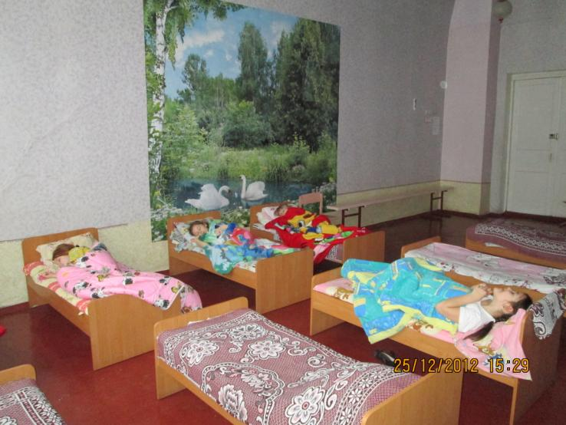
Кімнати для денного відпочинку (сну)

Slide 23
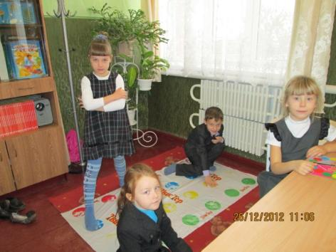
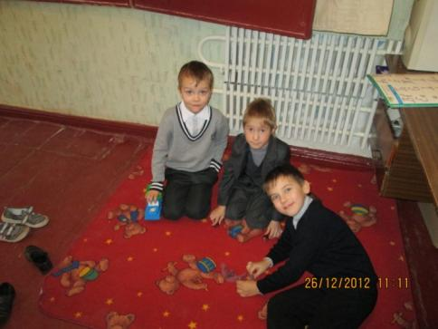
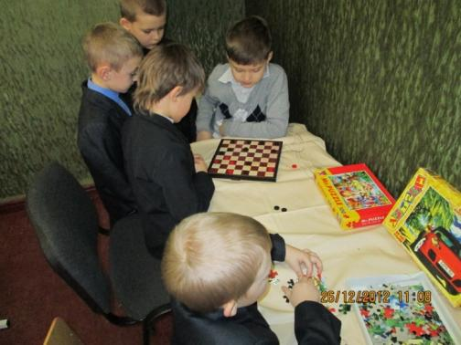
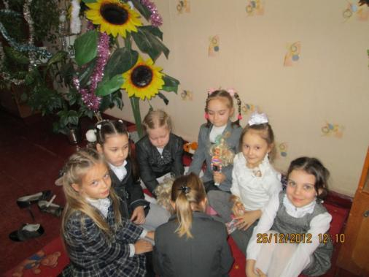
Ігрові куточки в перших класах

Slide 24
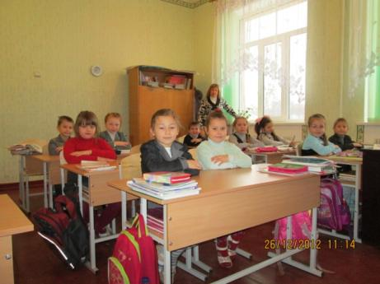
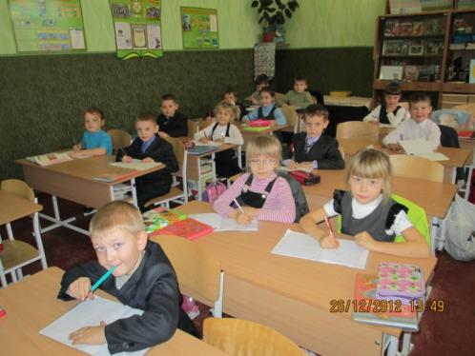
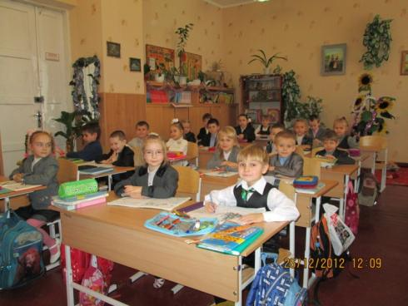
Меблі – трансформери

Slide 25
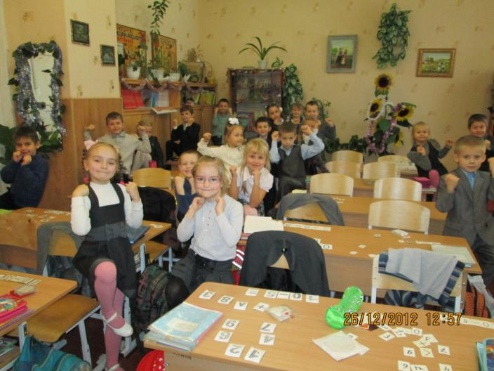
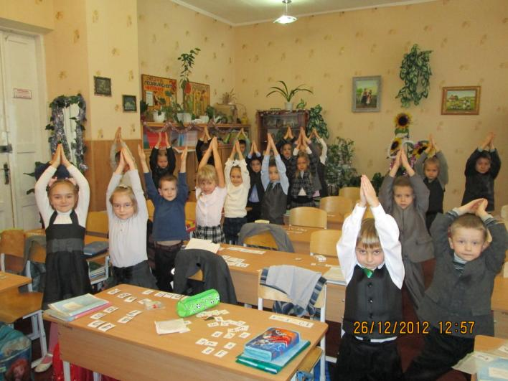
Збереження та зміцнення фізичного здоров’я учнів

Slide 26
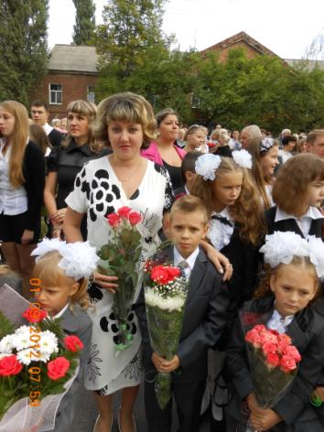
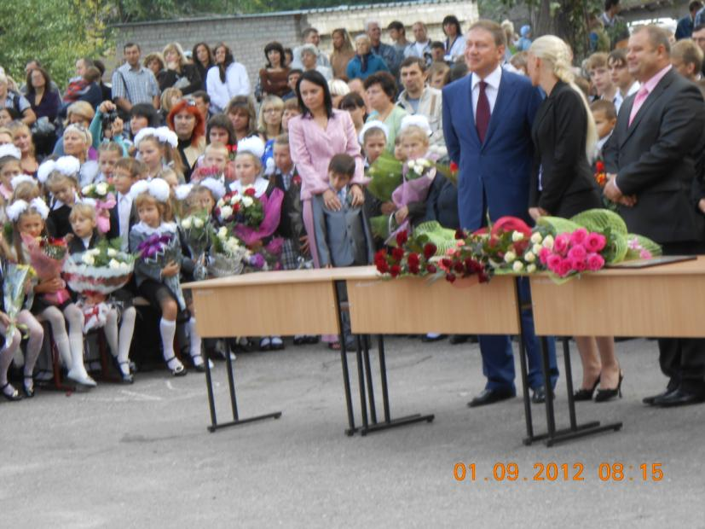
Участь учнів початкових класів у шкільних святах та конкурсах
1 вересня – День знань

Slide 27
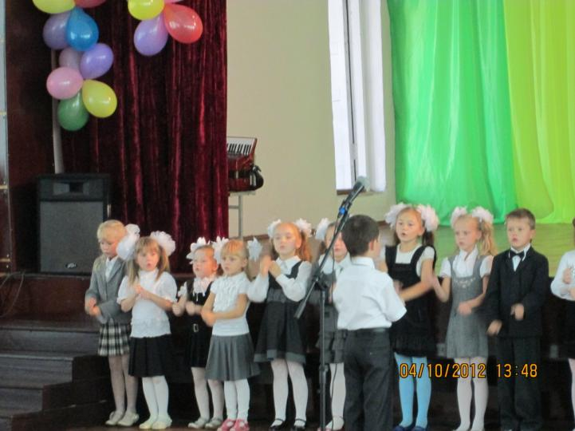
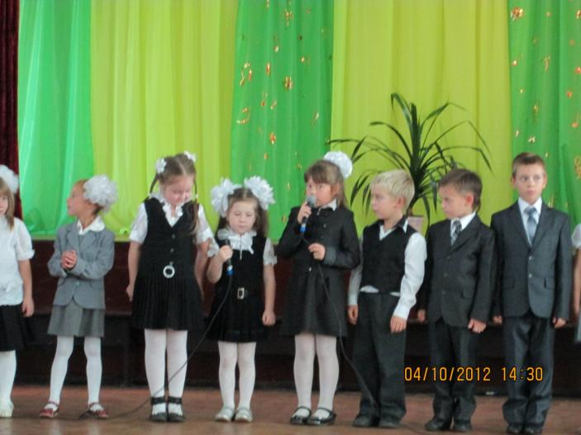
ДЕНЬ УЧИТЕЛЯ

Slide 28
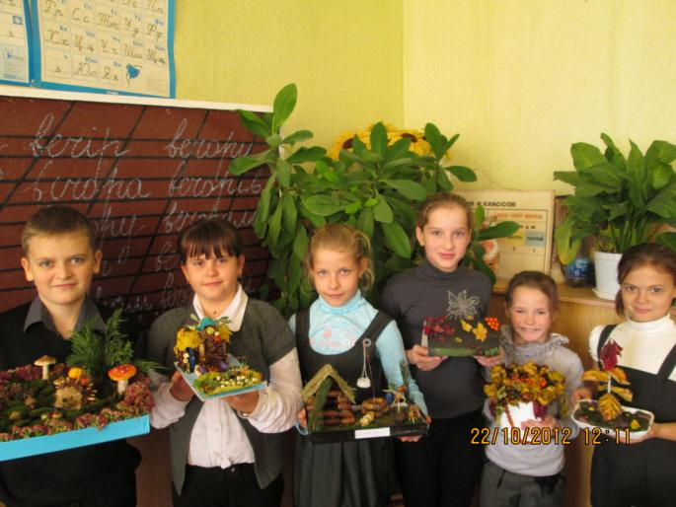
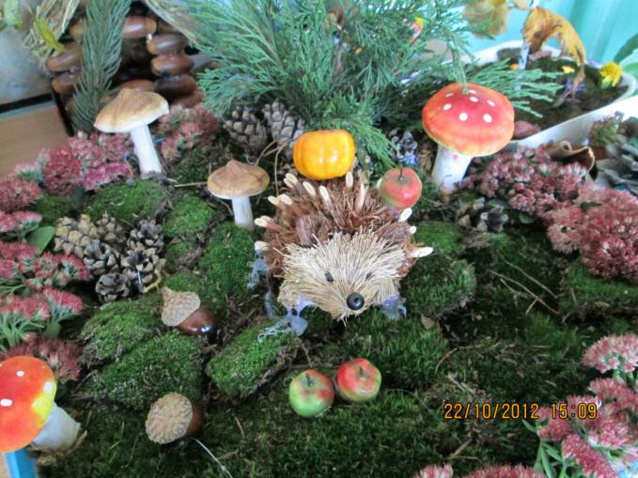
Виставка дитячих поробок
“Осінній вернісаж”

Slide 29
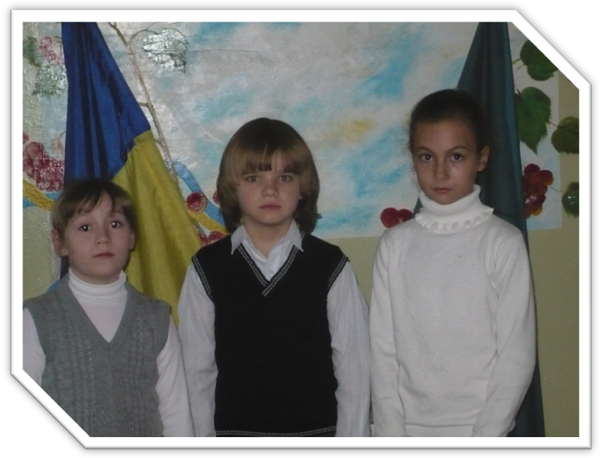
Переможці районного етапу конкурсу ім. Петра Яцика!

Slide 30
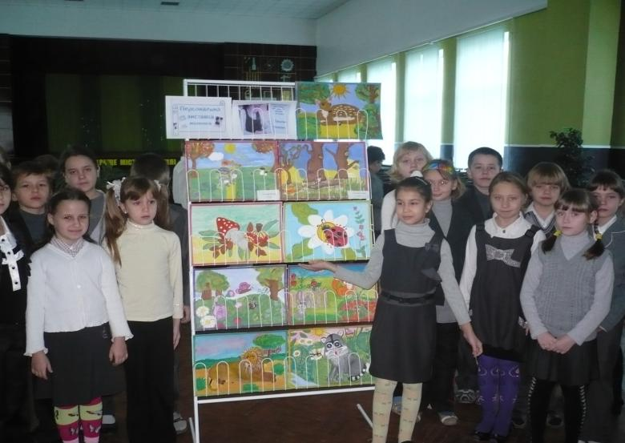
Персональна виставка
малюнків учениці 3-Б класу
Гільтяй Поліни
розпочалася 26.11.2012р.

Slide 31
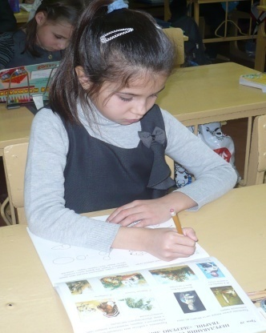
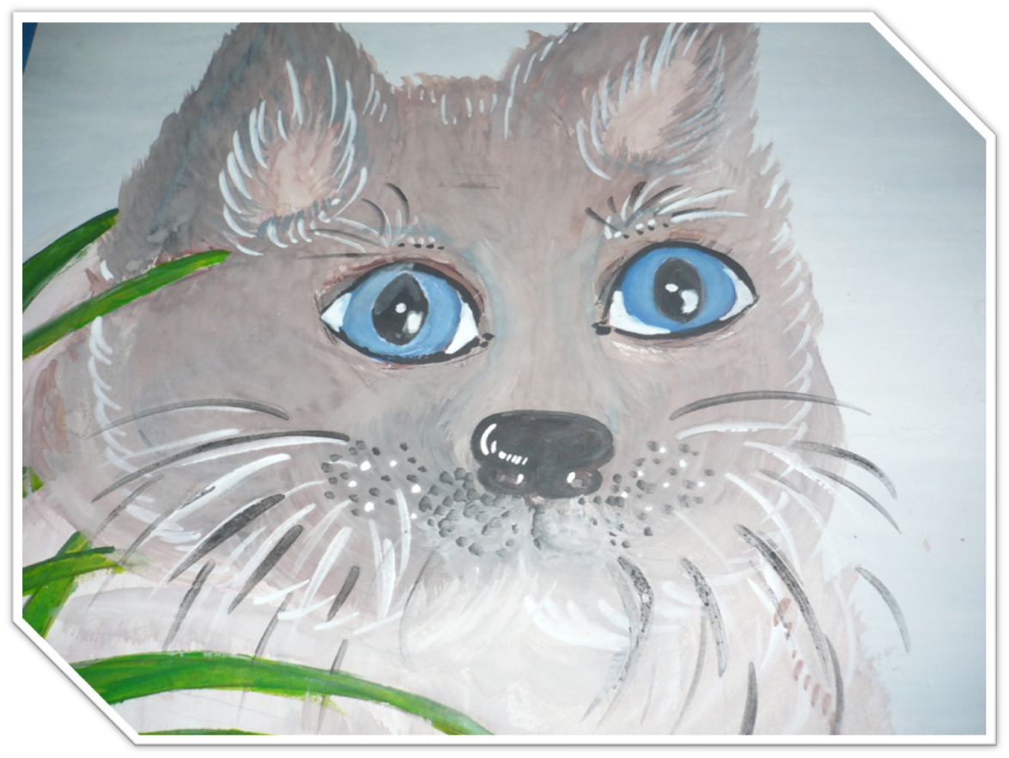

Slide 32
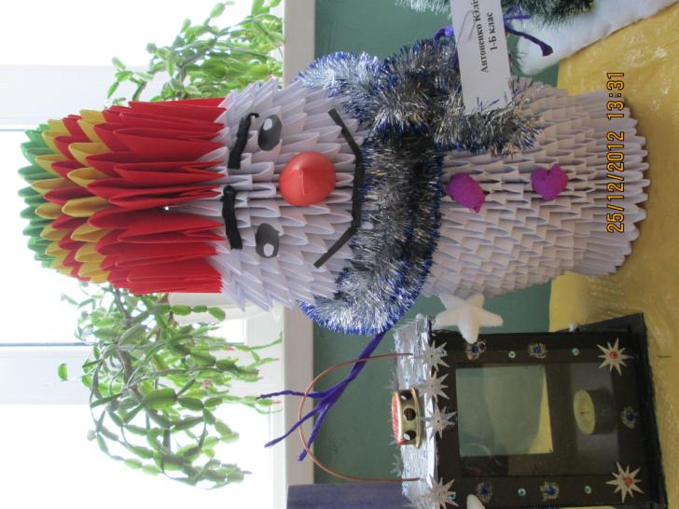
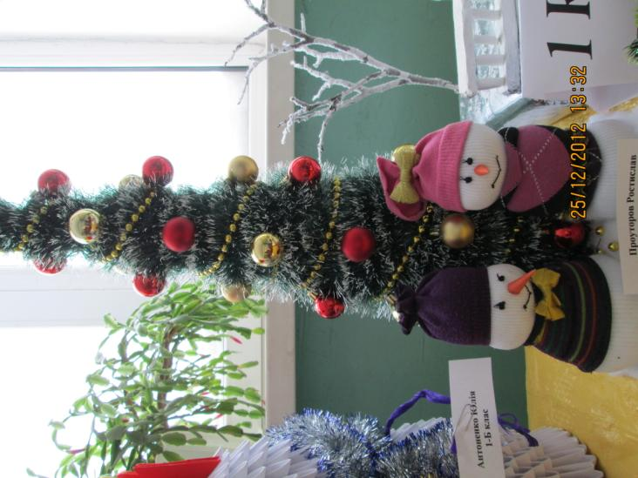
Виставка дитячих поробок
“Зимова фантазія”

Slide 33
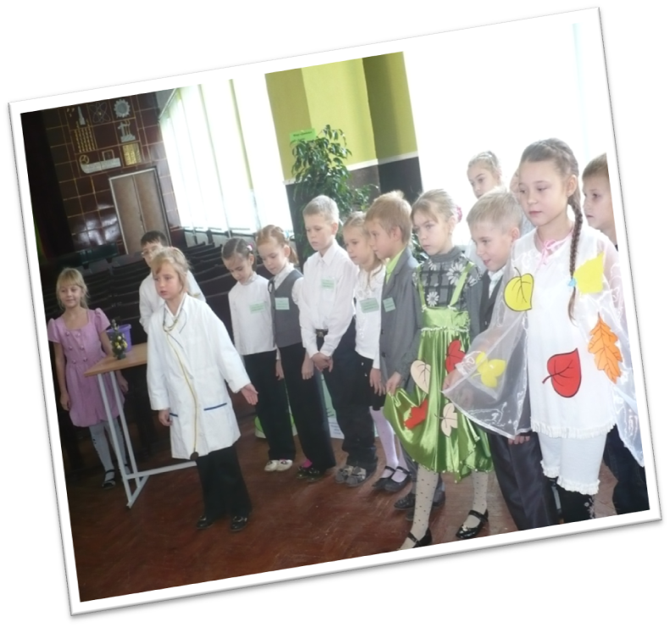
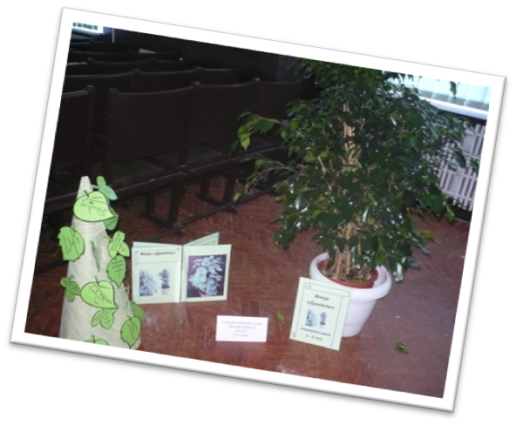
ПОЗАКЛАСНА РОБОТА
Акція “Подаруй квітку школі”

Slide 34
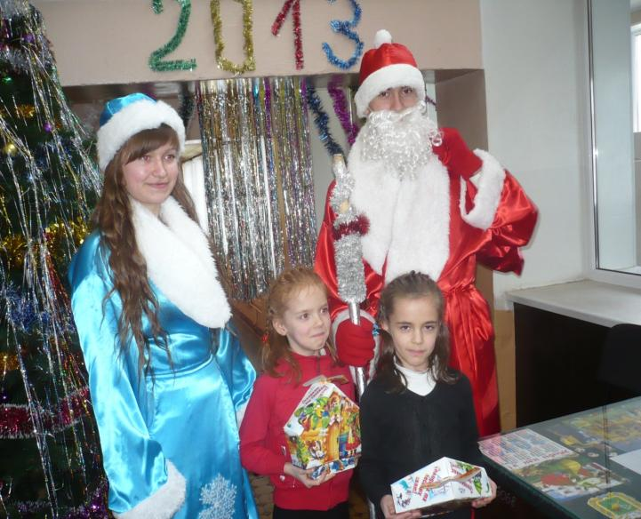
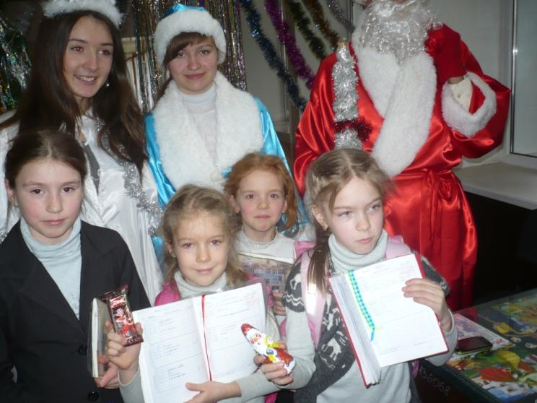
Акція “Подарунок від Діда Мороза
за гарні оцінки”

Slide 35
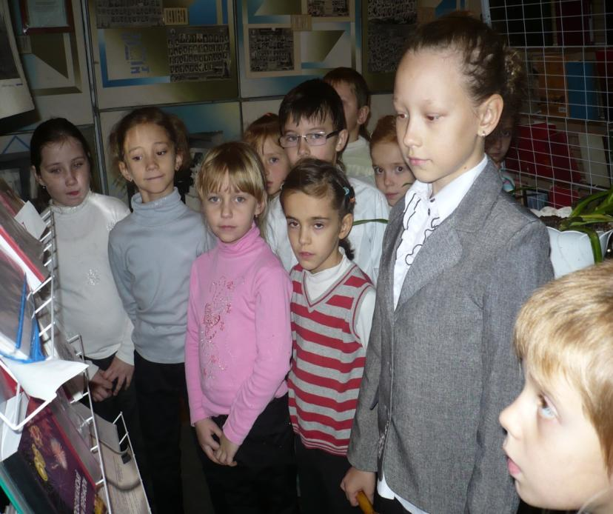
Екскурсія учнв початкових класів до шкільного музею бойової слави

Slide 36
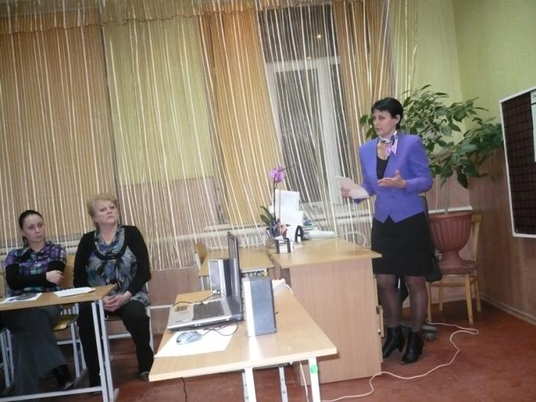
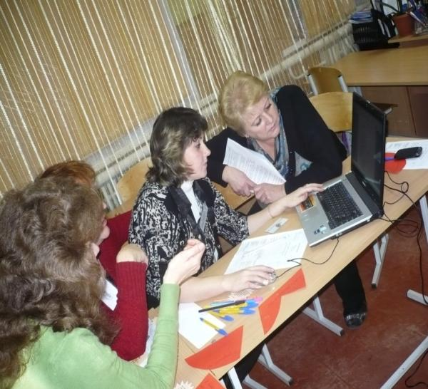
Методичні об’єднання вчителів початкових класів проходять на високому рівні у нетрадиційній формі з використанням ІКТ.

